Slide 1

L’Università di Verona offre a studentesse e studenti l’opportunità di svolgere un periodo di studio e di tirocinio all’estero grazie a dei finanziamenti.
Programmi:
Erasmus+ per studio
Erasmus+ Traineeship
Worldwide Study

Slide 2


Scadenza 20 Febbraio 2025, ore 12:00
2025/2026
https://www.univr.it/it/i-nostri-servizi/esperienze-all-estero
https://www.univr.it/it/concorsi/studenti-e-laureati/mobilita-studentesca-internazionale/0/14214

Slide 3
Chi può partecipare?
Le studentesse e gli studenti
in corso, a tempo pieno,
del I, II o III ciclo,
in regola con il pagamento delle tasse,
+ certificazione linguistica se richiesto da sede partner
https://www.univr.it/it/statuto-e-regolamenti#doc_30209
https://www.univr.it/it/concorsi/studenti-e-laureati/mobilita-studentesca-internazionale/0/14214

Slide 4
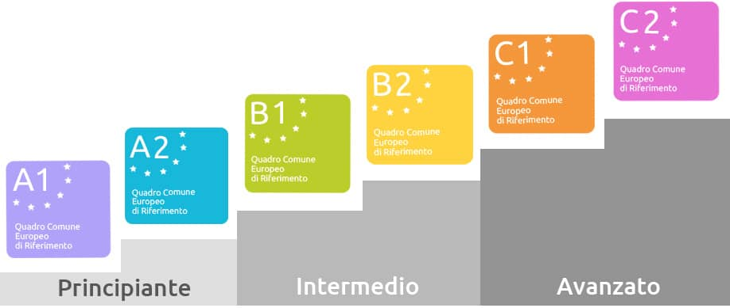
Certificazioni linguistiche richieste per partecipare
Per ogni Ateneo straniero è indicato il tipo di certificato e il livello richiesto dalla sede.
Tutte le informazioni sono disponibili sulle singole schede informative (fact sheet)

Slide 5
Chi può partecipare?
CASI PARTICOLARI
Iscritti al 3° anno laurea triennale: ammessi solo se hanno un minimo di 90 crediti + iscrizione a magistrale a VR 2025-26.
Iscritti sotto condizione: possono candidarsi (ma dovranno immatricolarsi)
Iscritti al 2° anno magistrale:
- preparazione tesi + esami (massimo 12 CFU)
- solo primo semestre
- conseguimento titolo entro Marzo 2026
https://www.univr.it/it/concorsi/studenti-e-laureati/mobilita-studentesca-internazionale/0/14214

Slide 6
Quanto tempo e quando?
Soggiorni di studio per un periodo minimo di 2 e massimo di 12 mesi per ciclo di studi.
Mobilità tra il 01.06.25 e 30.09.26
Le attività ammissibili sono :
• studio a tempo pieno e/o la preparazione di tesi;
• tirocinio autorizzato in presenza;
• in accordo con sede partner, se necessario, ammesse attività blended (presenza minima 60 giorni).
Presso Università Partner di UniVR
Quali attività?
Dove?

Slide 7
https://www.univr.it/it/mappa-degli-accordi-internazionali

Slide 8
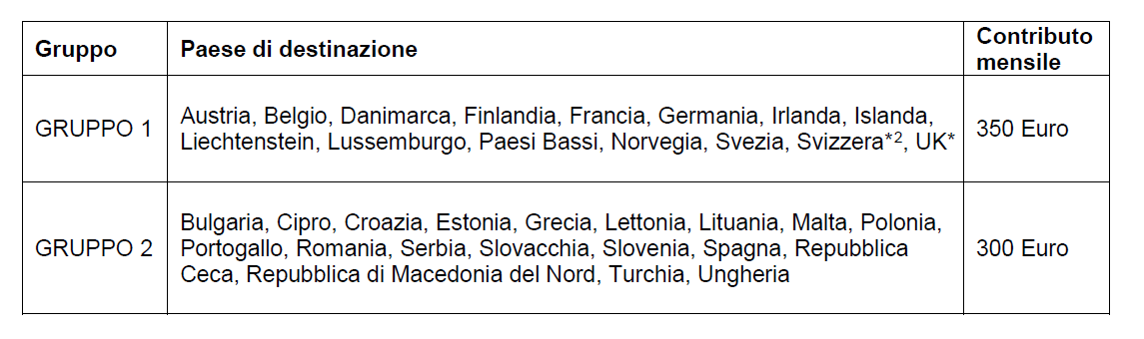
NB: è necessario conseguire un minimo di 12 CFU per ogni semestre di mobilità per ottenere la borsa di studio
Quanto?
Contributo Europeo
Verifica contributi regionali veneto
Verifica contributi viaggio ecologico
+
Contributo specifico per l’inclusione 250 є/mese
alle seguenti categorie di partecipanti:
- studentesse/studenti con problemi fisici, mentali e di salute certificati;
- studentesse/studenti con svantaggio economico sancito con ISEE (da determinare)
- studentesse/studenti con status di rifugiate/i;
- studentesse/studenti con figlie/i minori;
- studentesse/studenti atlete/i professioniste/i.

Slide 9
NB: è necessario conseguire un minimo di 12 CFU per ogni semestre di mobilità per ottenere la borsa di studio
Quanto?
Contributo Integrativo UniVR
Verifica contributi regionali veneto
In fase di determinazione
+
Verifica contributi viaggio ecologico
Contributo Forfettario di viaggio UniVR
In fase di determinazione, sarà maggiorato in caso di viaggio ecologico (in treno)
+
Contributi regionali integrativi Regione Veneto
alle studentesse e agli studenti iscritti all’Università di Verona partecipanti a
programmi di mobilità internazionale attivati dall’Ateneo, una sola volta per ciascun Corso di Studi. Presentare domanda unica di benefici (DUB) a partire da
giugno-luglio 2025. Le risorse regionali verranno erogate agli aventi diritto, in stretto ordine di graduatoria, fino ad esaurimento dei fondi disponibili. L’effettiva disponibilità delle risorse regionali e il loro ammontare sarà confermati in seguito alla pubblicazione della D.G.R. per l’A.A. 2025/2026.

Slide 10
Quanto?
Se soggiorno effettivo inferiore a 2 mesi e/o acquisiti meno di 12 CFU per ciascun semestre sarà richiesta la restituzione totale dei contributi

Slide 11
CASI PARTICOLARI
In caso di motivate necessità, in accordo con l’Ateneo e con l’Istituzione Partner la mobilità potrà essere
eventualmente organizzata, in alternativa, come mobilità blended: le attività previste verranno svolte in parte
da remoto dal Paese di residenza e in parte nel Paese di destinazione (la durata minima della parte trascorsa
fisicamente all’estero non dovrà essere inferiore a 60 giorni).
In caso di mobilità blended, la copertura finanziaria della mobilità verrà assegnata soltanto per il periodo
fisicamente trascorso all’estero.

Slide 12

Altri vantaggi?
+2 punti voto di laurea
Esonero (previa autorizzazione) dal vincolo della propedeuticità e della frequenza obbligatoria

Slide 13
Scadenza e modalità di presentazione della candidatura
Prima di presentare la propria candidatura, le studentesse e gli studenti sono tenuti a:
controllare i dati inseriti nella propria scheda anagrafica Esse3
verificare eventuali errori o ritardi nella registrazione degli esami e a richiedere la regolarizzazione dei dati relativi al proprio curriculum (rivolgendosi alla Segreteria Studenti e/o alla Struttura Didattica competente) entro la scadenza del presente bando.
Il modulo di candidatura dovrà essere compilato in formato elettronico
tramite Esse3 entro il giorno 20 FEBBRAIO 2025 (ore 12.00 ora italiana).
Per i dettagli tecnici sulla compilazione online del modulo di candidatura tramite Esse3 si consiglia fortemente
di consultare le “Linee Guida alla compilazione online del modulo di candidatura Erasmus+”.

Slide 14

Al momento della presentazione della domanda la persona dovrà esprimere un massimo di 3 preferenze di sede

Slide 15

Strumenti di lavoro

Slide 16

Strumenti di lavoro
Tutor Corsi di Studio Scienze Motorie Dott.ssa Matilde Faccincani matilde.faccincani@studenti.univr.it
La Tutor sarà disponibile per rispondere alle domande di chiarimento e per aiutare le persone ad orientarsi meglio, in particolare in preparazione al colloquio per l’assegnazione delle borse di studio, nelle seguenti date :
Lunedì 10, 17, 24 Febbraio ore 10.00-12.00
Giovedì 13, 20, 27 Febbraio ore 14.00-16.00
DOVE: In presenza, ufficio tutor al piano terra di Scienze Motorie o via telefono (045 8425135) o mail, negli stessi orari.

Slide 17
Tabelle di riconoscimento esami
Strumenti di lavoro
Sulla pagina dei servizi della segreteria di scienze motorie potete consultare le Tabelle di riconoscimento degli esami convalidati dalla Commissione a studenti dei corsi di Scienze motorie che hanno partecipato al programma Erasmus+ per studio negli anni precedenti.
Queste tabelle possono essere utili per la compilazione del piano degli esami da inserire nel Learning Agreement (LA).

Slide 18
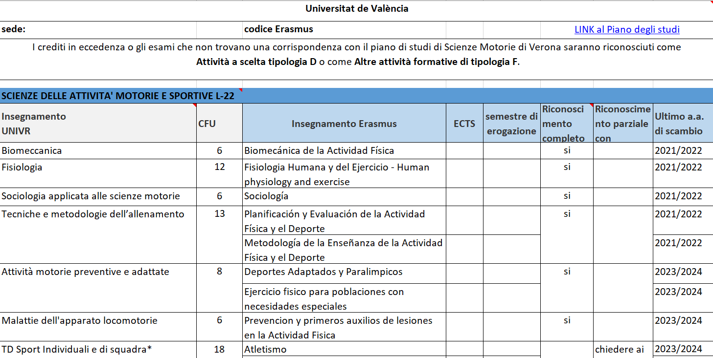
Strumenti di lavoro
https://www.univr.it/it/i-nostri-servizi/gestione-carriere-studenti-scienze-motorie/erasmus-e-altre-esperienze-allestero-scienze-motorie#documenti-servizio

Slide 19

Le selezioni

Slide 20
I candidati e le candidate sono convocati per un colloquio orale alle ore 9:00 di Lunedì 10 Marzo in Auletta Seminari, presso la sede di Scienze Motorie, in Vai a Casorati 43.
Durante il colloquio saranno valutati gli aspetti descritti in tabella assegnando un massimo complessivo di 600 punti alla prova orale.
La somma del punteggio automatico di merito calcolato dall’ateneo + il punteggio conseguito nel orale determinerà la graduatoria finale.
Le persone dovranno ripresentarsi alle ore 14:00 dello stesso giorno per l’assegnazione della sede, che avverrà in ordine di graduatoria, fino ad esaurimento delle sedi disponibili o delle candidature.
aspetto valutato | Valutazione
Grado di conoscenza delle sedi partner opzionate | 0-250 punti
Effettiva fattibilità del programma di studio previsto per l’esperienza Erasmus | 0-250 punti
Conoscenza della lingua inglese (valutata con colloquio orale) e della lingua madre delle sedi opzionate (valutata tramite presentazione di certificazioni linguistiche) | 0-100 punti

Slide 21

RIPESCAGGI
Chi, al termine delle assegnazioni, fosse rimasto senza sede potrà chiedere di essere inserito in una waiting list valida per il 2° semestre.
Da fine Aprile verranno chiamati, in ordine di graduatoria, per riassegnare eventuali sedi resesi disponibili per rinuncia o non assegnate.
L’assegnazione finale delle sedi vacanti sarà comunicata ufficialmente entro il 30 Giugno 2025.

Slide 22
Contatti
Referente per l’internazionalizzazione per l’Area di Scienze Motorie Prof.ssa Silvia Pogliaghi
Si occupa di approvare i learning agreements
silvia.pogliaghi@univr.it
Segreteria dei Corsi di Studio Scienze Motorie Signora Patrizia Cavazzana
Si occupa di fornire informazioni più specifiche per l’Area di scienze motorie e di predisporre le convalide al rientro.
tel 045 802 8010, didattica.scienzemotorie@ateneo.univr.it

Slide 23
Contatti
Unità Operativa Mobilità Internazionale Pubblica i bandi di mobilità e si occupa di gestire la mobilità degli studenti in partenza. Contatti Erasmus+ per Studio: 045 802 8004 - Studenti UNIVR: http://www.univr.it/helpdesk
Per maggiori informazioni gli interessati sono invitati a consultare lo spazio Erasmus di Atneo (https://www.univr.it/it/i-nostri-servizi/esperienze-all-estero) e le pagine specifiche di Scienze Motorie (https://www.univr.it/it/i-nostri-servizi/gestione-carriere-studenti-scienze-motorie/erasmus-e-altre-esperienze-allestero-scienze-motorie).

Slide 24
Erasmus+ Traineeship
Il programma Erasmus+ Traineeship permette di svolgere tirocini presso imprese, scuole, istituti di formazione e di ricerca con sede in tutti i Paesi dell’Unione Europea
E’ presente un elenco degli Enti già convenzionati con l’Università di Verona, che può essere utile come spunto per la ricerca, ma non è necessario che venga scelto uno di quelli in lista. Puoi prendere contatti con enti che fanno parte dei paesi di destinazione del bando e tramite il Learning Agreement fare la candidatura. Non è necessario stringere la convenzione con UniVR
Protrai svolgere attività di tirocinio o ricerca tesi (anche di dottorato) per un periodo che va da un minimo di 60 giorni fino ad un massimo di 3 mesi.
Per il tuo periodo di mobilità all’estero potrai usufruire di una borsa di mobilità che varia a seconda del paese di destinazione.

